Slide 1
Từ láy

Slide 2

BỐ CỤC BÀI HỌC
I.
Các loại từ láy
II.
Nghĩa của từ láy
III.
Luyện tập

Slide 3
I. Các loại từ láy

Slide 4

Quan sát 3 nhóm từ sau và đưa ra nhận xét về đặc điểm của chúng
Nhóm 1: Mếu máo, rối rít, đu đưa, hả hê, khô khốc
Nhóm 2: Liêu xiêu, lộp bộp, tần ngần …
Nhóm 3: Đăm đăm, ù ù, chồm chồm, ha ha.

Slide 5
Quan sát 3 nhóm từ sau và đưa ra nhận xét về đặc điểm của chúng
Nhóm 1: Mếu máo, rối rít, đu đưa, hả hê, khô khốc
Nhóm 2: Liêu xiêu, lộp bộp, tần ngần
Nhóm 3: Đăm đăm, ù ù, chồm chồm, ha ha

Slide 6

Nhận xét
Nhóm 1: Mếu máo, rối rít, đu đưa, hả hê, khô khốc
Giống nhau âm đầu
Láy bộ phận
Nhóm 2: Liêu xiêu, lộp bộp, tần ngần
Giống nhau phần vần
Giống nhau
âm đầu và vần
( hoàn toàn)
Láy toàn bộ
Nhóm 3: Đăm đăm, ù ù, chồm chồm, ha ha

Slide 7
? Vì sao từ láy “ bần bật”, “thăm thẳm” không được nói là “bật bật”, “thẳm thẳm”?
Gợi ý: So sánh hai cặp từ: Bần bật, thăm thẳm có cấu tạo gì khác với cặp từ bật bật, thăm thẳm? Tác dụng của sự biến đổi này?

Slide 8
Bật bật Thẳm thẳm | Bần bật Thăm thẳm
Các tiếng lặp lại giống nhau hoàn toàn. | Tiếng đứng trước biến đổi về thanh điệu và phụ âm cuối
Không tạo sự hài hòa về mặt âm thanh | Tạo sự hài hòa về mặt âm thanh

Slide 9
Tiếng đứng trước biến đổi về thanh điệu và phụ âm cuối để tạo sự hài hòa về mặt âm thanh
A
bật bật ➔ bần bật
B
thẳm thẳm ➔ thăm thẳm
Từ láy toàn bộ trong trường hợp đặc biệt

Slide 10
? Tìm từ láy toàn bộ trong trường hợp đặc biệt?
- Cuồn cuộn, khanh khách, thâm thấp, chênh chếch, thiêm thiếp….

Slide 11
Từ láy
TL Bộ phận
TL toàn bộ
VD: ……
Âm đầu
Vần
VD: ……
VD: ……

Slide 12
? Nêu điểm khác nhau để phân biệt từ láy bộ phận và từ láy toàn bộ trong trường hợp đặc biệt.
Bộ phận | Toàn bộ đặc biệt
Các tiếng lặp lại phụ âm đầu hoặc phần vần. - Ví dụ : lao xao, nức nở | - Tiếng đứng trước biến đổi về thanh điệu và phụ âm cuối để tạo sự hài hòa về âm thanh. - Ví dụ: đo đỏ, chiêm chiếp, nhàn nhạt, khanh khách

Slide 13
Vận dụng: Đặt câu với các từ: chiêm chiếp, thập thò, luống cuống...
- Gà con // kêu chiêm chiếp tìm mẹ.
- Lan // đi học muộn đứng thập thò ở cửa .

Slide 14
II. Nghĩa của từ láy

Slide 15


Nghĩa của các từ láy sau được tạo thành do đặc điểm gì về âm thanh?
ha hả
➔ Tạo nghĩa bằng cách mô phỏng âm thanh của tự nhiên và con người.
lộp cộp
oa oa,
gâu gâu
tích tắc,

Slide 16

Các từ láy trong 2 nhóm sau đây có điểm gì chung về âm thanh và về nghĩa?
Nhấp nhô, phập phồng, bập bềnh.
Lí nhí, li ti, ti hí
01
02
→ Có chung vần “i”, gợi tả những âm thanh, hình dáng nhỏ bé
→ Có chung vần “ấp” biểu thị trạng thái vận động liên tiếp của sự vật.
➔ Tạo nghĩa dựa vào lặp âm, có nghĩa chung.
.
Notes:
模板来自于 http://docer.wps.cn

Slide 17
So sánh nghĩa của các từ láy Mềm mại, đo đỏ, dửng dưng so với nghĩa của các tiếng gốc làm cơ sở cho chúng là mềm, đỏ.
Đo đỏ có sắc thái giảm nhẹ hơn so với đỏ.
Mềm mại có sắc thái nhấn mạnh hơn so với mềm.
Dửng dưng có sắc thái nhấn mạnh hơn so với dưng
➔ Nghĩa của từ láy có thể giảm nhẹ hay nhấn mạnh hơặc biểu cảm so với tiếng gốc.

Slide 18
- Mềm: biến dạng dưới tác dụng của cơ học.
- Mềm mại: mềm và gợi cảm giác dễ chịu khi sờ đến
- Đỏ: màu của son, màu của máu.
- Đo đỏ: màu đỏ nhưng ở mức độ ít
- Dưng:không có gì, không liên quan gì.
- Dửng dưng: thờ ơ, tỏ ra không hề quan tâm, không có một cảm xúc gì.

Slide 19


Tìm thêm một vài ví dụ khác mà từ láy được tạo ra có nghĩa giảm nhẹ hoặc nhấn mạnh hơn so với tiếng gốc
VD:
Vực này sâu thăm thẳm (thăm thẳm so với thẳm)
Cái võng đu khe khẽ (khe khẽ so với khẽ)
………

Slide 20
Ghi nhớ
Đặc điểm âm thanh của tiếng
Nghĩa của từ láy được tạo thành nhờ
Sự hòa phối âm thanh của các tiếng
Trường hợp từ láy có tiếng gốc thì nghĩa của từ láy có thể có những sắc thái riêng so với tiếng gốc:
Sắc thái biểu cảm
Sắc thái nhấn mạnh/ giảm nhẹ

Slide 21
III. Luyện tập

Slide 22



Vòng 1: Ai nhanh tay

Slide 23





Sau khi GV đọc câu hỏi, đại diện 2 đội thảo luận trong 2 phút và lên bảng viết đáp án trong thời gian 1 phút.
Đội nào xong trước và đúng nhiều
hơn sẽ thắng

Slide 24
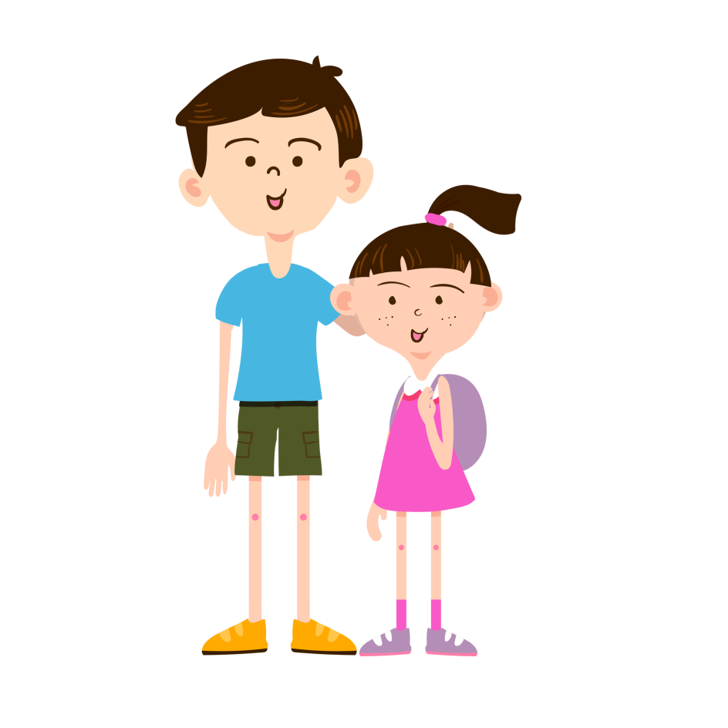
Tìm và phân loại từ láy trong đoạn đầu văn bản Cuộc chia tay của những con búp bê ( từ đầu cho đến “nặng nề thế này.“)
Láy toàn bộ | Láy bộ phận
bần bật, thăm thẳm, chiêm chiếp. | nức nở, tức tưởi, rón rén, nhảy nhót, ríu ran, nặng nề, lặng lẽ.
Láy toàn bộ | Láy bộ phận

Slide 25
Điền các tiếng láy vào trước/ sau các tiếng gốc để tạo từ láy
…ló
…nhỏ
Nhức …..
… khác
…. thấp
…. chấp
… ách
Rầu …..
Lấp ló
Nho nhỏ
Nhức nhối
Khang khác
Thâm thấp
Chênh chếch
Anh ách
Rầu rĩ

Slide 26
Vòng 2: Chọn đúng, trúng quà

Slide 27
Sau khi GV đọc câu hỏi, đội nào nhấn chông trước sẽ giành được quyền trả lời
Trả lời đúng được cộng 1 điểm, sai
được 0 điểm

Slide 28
Điền nhẹ nhàng/ nhẹ nhõm vào chỗ trống trong các câu sau:
a) Chị … khuyên nhủ em.
b) Làm xong công việc, nó thở phào … như trút được gánh nặng.
a) Nhẹ nhàng
b) Nhẹ nhõm

Slide 29
Điền xấu xí/ xấu xa vào chỗ trống trong các câu sau:
a) Mọi người đều căm phẫn hành động … của tên phản bội.
b) Bức tranh của nó vẽ nguệch ngoạc, …
a) Xấu xa
b) Xấu xí

Slide 30
Điền tan tành, tan tác vào chỗ trống trong các câu sau:
a) Chiếc lọ rơi xuống đất, vỡ …
b) Giặc Ân bị chàng trai làng Gióng đánh cho …
tan tành
tan tác

Slide 31
Tìm từ láy trong câu sau: “Mặt mũi nó lúc nào cũng nhăn nhó như bà già đau khổ ”?
A. Mặt mũi
B. Nhăn nhó
C. Bà già
D. Đau khổ

Slide 32
Trong câu “Đêm qua, lúc nào chợt tỉnh, tôi cũng nghe tiếng nức nở, tức tưởi của em.” Có mấy từ láy?
A. 1 từ
B. 2 từ
C. 3 từ
D. 4 từ

Slide 33
Các từ chùa chiền, no nê, rơi rớt, học hành… là từ láy hay từ ghép?
A. Từ ghép
B. Từ láy

Slide 34
Dặn dò
-Học bài, làm bài tập 6 (tra từ điển)
-Nhận diện từ láy trong một văn bản đã học (tìm một văn bản bất kì, nhận diện từ láy được sử dụng, nêu tác dụng của từ láy đó trong văn bản.)
-Viết đoạn văn có sử dụng từ láy, chỉ rõ chúng.
-Soạn bài Quá trình tạo lập văn bản.

Slide 35
Tạm biệt các em

Slide 36
Dưới đây là 2 câu văn mà bạn Tôm đã viết. Theo em, những từ in đậm mà bạn Tôm sử dụng đã đúng chưa? Nếu chưa đúng, hãy giúp bạn sửa lại nhé!
10
A
Vừa nghe thấy thế, em tôi bất giác run lên bật bật, kinh hoàng đưa cặp mắt tuyệt vọng nhìn tôi.
B
Cặp mắt đen của em lúc này buồn thẳm thẳm, hai bờ mi đã sưng mọng lên vì khóc nhiều.

